Slide 1
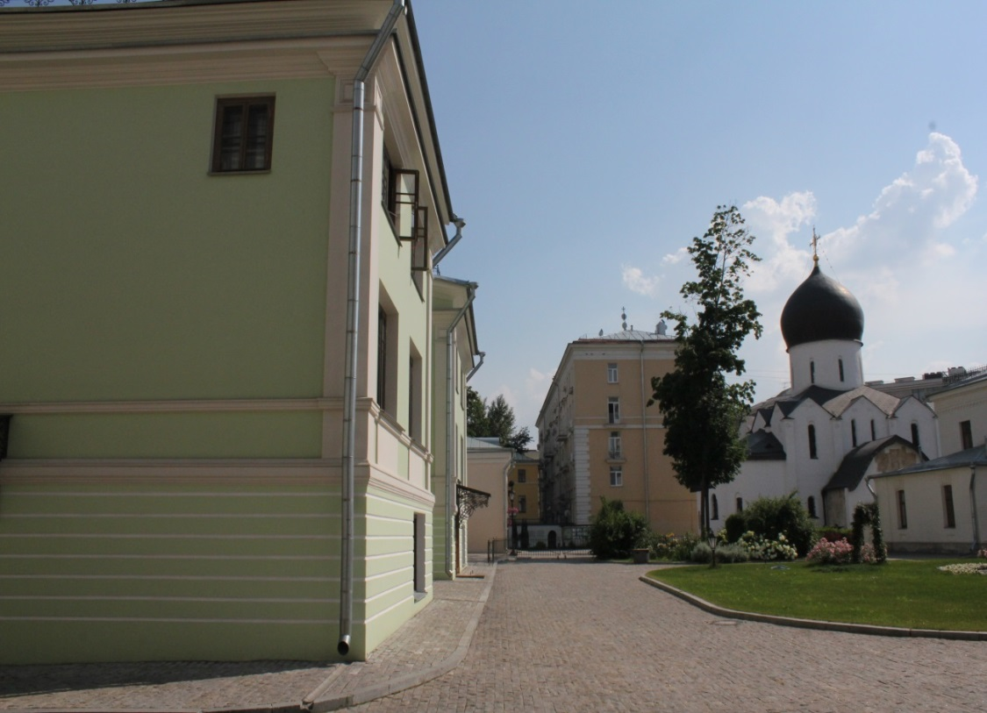
МАРФО-МАРИИНСКАЯ ОБИТЕЛЬ МИЛОСЕРДИЯ
Центр семейного устройства

Slide 2
Форма обращения кризисных семей в Центр семейного устройства
Первичное обращение
(запрос семьи или организации) Очное или по телефону.
информирование, консультация
социальный патронат
Заключение 2-х стороннего договора: ЦСУ - Кризисная семья
Заключение 3-х стороннего договора: ЦСУ – Опека – Кризисная семья

Slide 3
Социальный патронат:
Целевая группа:
Кровные семьи с детьми, находящиеся в трудной жизненной ситуации (далее по тексту ТЖС):
Кризисные семьи, чьи дети временно воспитываются в детском доме;
Кровные родители, на этапе ограничения в родительских правах или лишенные родительских прав;
Кровные семьи и родственники детей - «отказников»
Кровные семьи установившие родственную опеку над детьми
Цель:
Оказание помощи кровной семье по преодолению трудной жизненной ситуации. Профилактика социального сиротства.

Slide 4
Социальный патронат:
Задачи:
Оценка трудной жизненной ситуации (ТЖС), повлекшей нарушение законных прав и интересов ребенка
Планирование и организация комплекса мер по преодолению семьей ТЖС (программа индивидуальной реабилитации семьи и жизнеустройства ребенка)
Мониторинг и оценка эффективности социального патроната
Обеспечение помощи кровной семье при возврате ребенка в семью, с целью профилактики кризисной ситуации
Оценка результата:
Степень реализации программы реабилитации семьи
Изменение условий в кровной семье в сторону преодоления ТЖС
Возврат и благополучное проживание ребенка в кровной семье

Slide 5
Социальный патронат. Направления деятельности:
Психолого-педагогическое направление:
диагностика (анамнез семьи, анкетирование, беседа, наблюдение)
психологическая поддержка (консультация, снижение тревожности, страхов, неуверенности в себе)
психологическая коррекция (изменение деструктивных форм поведения родителей, повышение качества детско-родительских отношений)
профилактика кризисов в детско-родительских отношениях (повышение родительской компетенции (беседы, рекомендация и обсуждение специализированной литературы по вопросу воспитания и развития детей, групповые занятия, встречи))
организация индивидуальных бесед со священником по духовно-нравственным вопросам

Slide 6
Социальный патронат. Направления деятельности:
Социально-юридическое направление:
юридическая консультация
консультация по социальным вопросам (оформление льгот, пособий, восстановление в родительских правах, взаимодействие с государственными органами и службами)
Социально-экономическое направление:
содействие в трудоустройстве и обучению (содействие по поиску свободных вакансий через СМИ, подготовка к проведению собеседования)
оказание материальной помощи (предметами первой необходимости, продуктовой, вещевой, финансовой помощи, а так же детских вещей и развивающих игр)

Slide 7
Социальный патронат. Направления деятельности:
Социально-медицинское направление:
консультации нарколога или специалиста работающего с зависимыми людьми (Всероссийское братство «Трезвение»)
содействие в получении медицинской помощи (в том числе прохождение реабилитации зависимого поведения, консультации врача-педиатра и других специалистов)
Социально-бытовое:
ознакомление с жилищно-бытовыми условиями проживания семьи
представление информации о гостиницах эконом - класса, хостелов, приютах
содействие в приобретении предметов быта (посуда, кухонная утварь, утюги, гладильные доски, детская мебель и коляски) с помощью благотворителей

Slide 8
Социальный патронат. Индивидуальная программа реабилитации семьи (ИПР):
ИПР - составляется исходя из характера кризисной ситуации и потребностей семьи
Примерная форма ИПР:
Наименование организации, осуществляющий патронат
Куратор семьи (Ф.И.О., занимаемая должность)
Ф.И.О. членов семьи, дата рождения, социальный статус семьи, место работы, учебы. Место прописки. Адрес фактического проживания
Основные трудности семьи
Цели и задачи ИПР
Направления деятельности
Мероприятия (услуги) по каждому направлению деятельности
Сроки реализации
Ответственный за оказание услуги
Данные заполняются в таблице:
Направление работы | Мероприятия | Сроки реализации | Ответственный

Slide 9
Социальный патронат. Индивидуальная программа реабилитации семьи:
Практическая работа с семьей (реализация ИПР):
составление совместного плана реабилитации семьи в соответствии с индивидуальной программой реабилитации (проговаривание каждого пункта с семьей, обсуждение сроков исполнения, получение согласия кровного родственника– под подпись)
Организация и проведение запланированных встреч, консультаций
контроль за исполнением ИПР и динамикой изменения жизненной ситуации, своевременное выявление возникающих трудностей
дополнение плана реабилитации в связи с изменяющимися условиями
оценка результативности деятельности вместе с подопечными и коллегами (не реже 1-2 раза в месяц в зависимости от ситуации) Ребенок проживает в кровной семье, родители способны самостоятельно удовлетворять его минимальные возрастные потребности.

Slide 10
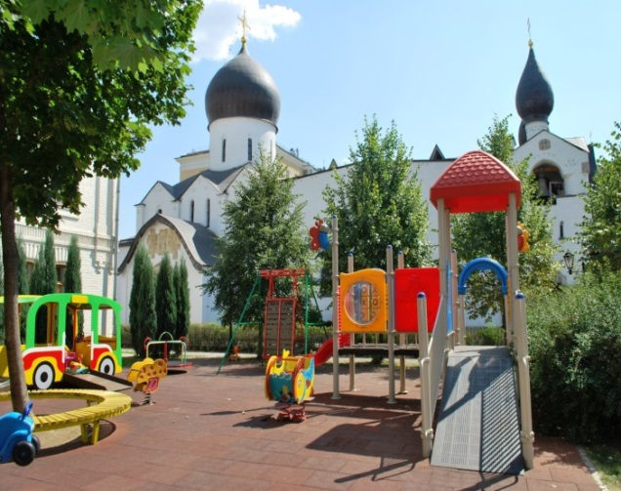
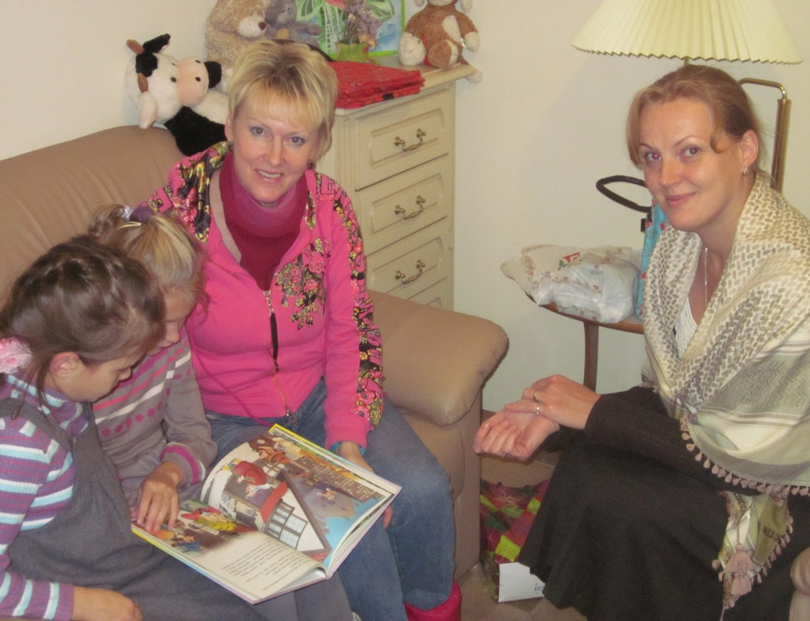
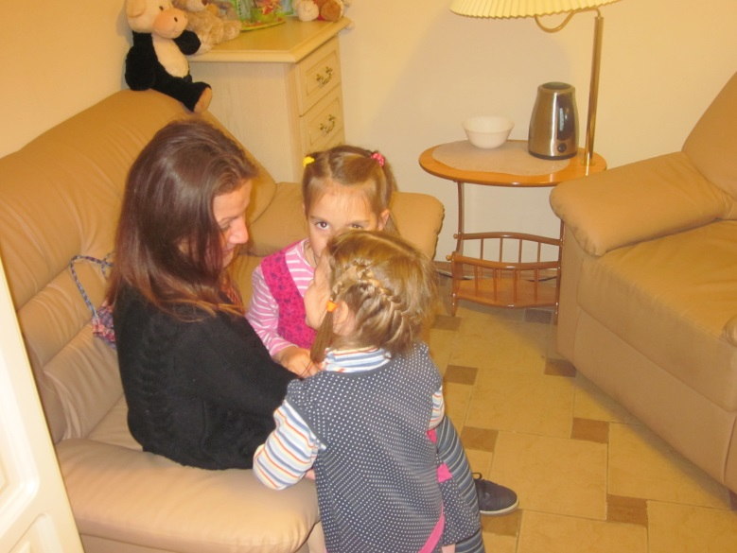
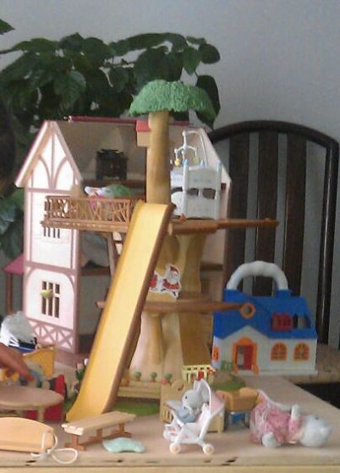
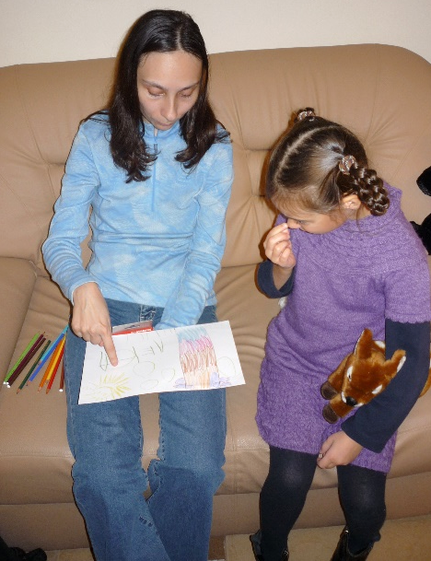
Социальный патронат. ВСТРЕЧИ ВОСПИТАННИЦ С РОДСВЕННИКАМИ:
:

Slide 11
Социальный патронат. Индивидуальная программа реабилитации семьи:
Что делать, если нет ожидаемых результатов от реализации ИПР:
Отрицательный результат – это то же результат!
Проведение супервизии (рассмотрение случая при привлечении сторонних специалистов: юристов, психологов, социальных педагогов)
При недостатке собственных ресурсов – поиск сторонних организаций, которые могли бы оказать помощь (наркологические центры, Благотворительные фонды, Некоммерческие организации, Центры психологической помощи по районам, Органы опеки и попечительства)

Slide 12

Благодарим вас за внимание!

